Slide 1
Xamarin.Forms
Animaciones & Gestos
Starlin González
Valego Consulting, SRL

Slide 2
Animaciones : ViewExtensions
Todos los Views contienen una clase que sirve para extender la funcionalidad de la misma llamada ViewExtensions
Es una clase estatica por lo que se puede llamar a los miembros de la misma sin inicializarlas.
Cada método invoca un Task

Slide 3


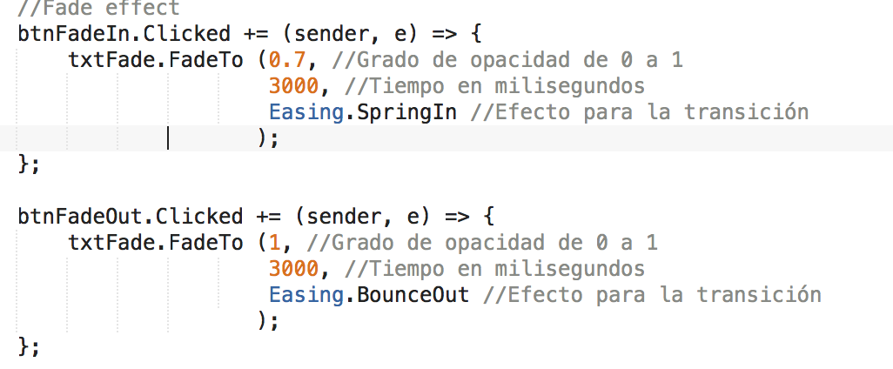
FadeTo (Fade In / Fade Out)
Retorna una tarea que ejecuta la animación descrita en el método.

Slide 4
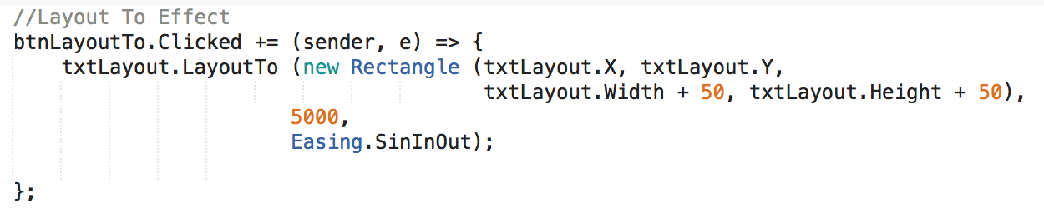
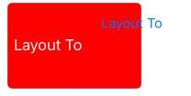
Cambiar el tamaño : LayoutTo

Slide 5
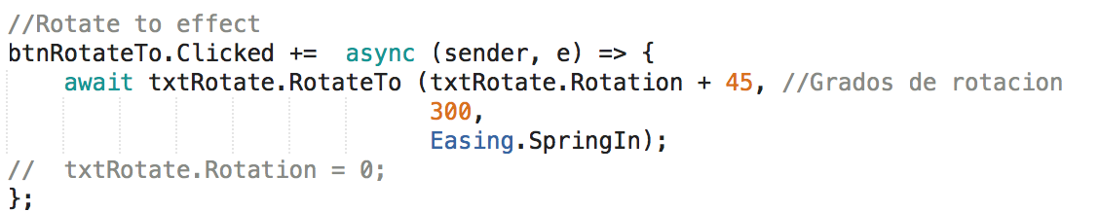


Rotación : RotateTo

Slide 6
Más animaciones
ScaleTo
TranslateTo
RotateYTo
RotateXTo
RelScaleTo

Slide 7
Animaciones combinadas

Slide 8
Animaciones compuestas

Slide 9
Animaciones personalizadas

Slide 10
Gestos
Tap : Click
Pinch: Zoom
Pan : Drag And Drop

Slide 11
Pinch

Slide 12
Tap
Es el efecto más común de todos hace referencia a cuando se le hace click a un elemento

Slide 13
Taller
CRUD
Navigation Page
ContentPage con List View
Agregar boton para ir al formulario para agregar un registro
Guardar la data con SQLite
Consumir un webservice?
Agregar gestos?

Slide 14
¿Preguntas?

